Slide 1
Создание приложения для рекомендации фильмов пользователю
Приложение Б. Презентация.
Исполнитель: Сусликов Даниил Владиславович
Научный руководитель: Кузнецова Ольга Владимировна

Slide 2
Цели и задачи
Цели: Разработать программу, предоставляющую интерфейс для получения информации о фильмах, рекомендованных пользователю. Посредством интерфейса нужно обеспечить для пользователя выбор любимых жанров и актёров, доступ к списку рекомендованных фильмов с информацией о них.
Задачи:
формализовать задание, выделив соответствующих акторов и их функционал;
провести анализ существующих решений;
провести анализ СУБД и выбрать наиболее подходящую;
спроектировать базу данных;
спроектировать архитектуру приложения;
разработать приложение.

Slide 3
Сравнительный анализ существующих решений
Просмотрев популярные медиа-сервисы, такие как
«Кинопоиск»,
«Ivi»,
«Spotify»,
«Яндекс.Музыка»,
приходит понимание, что кино-сервисам не хватает большой и разнообразной системы рекомендаций, основанной на широком спектре интересов пользователя, что присутствует во многих аудио-сервисах.

Slide 4
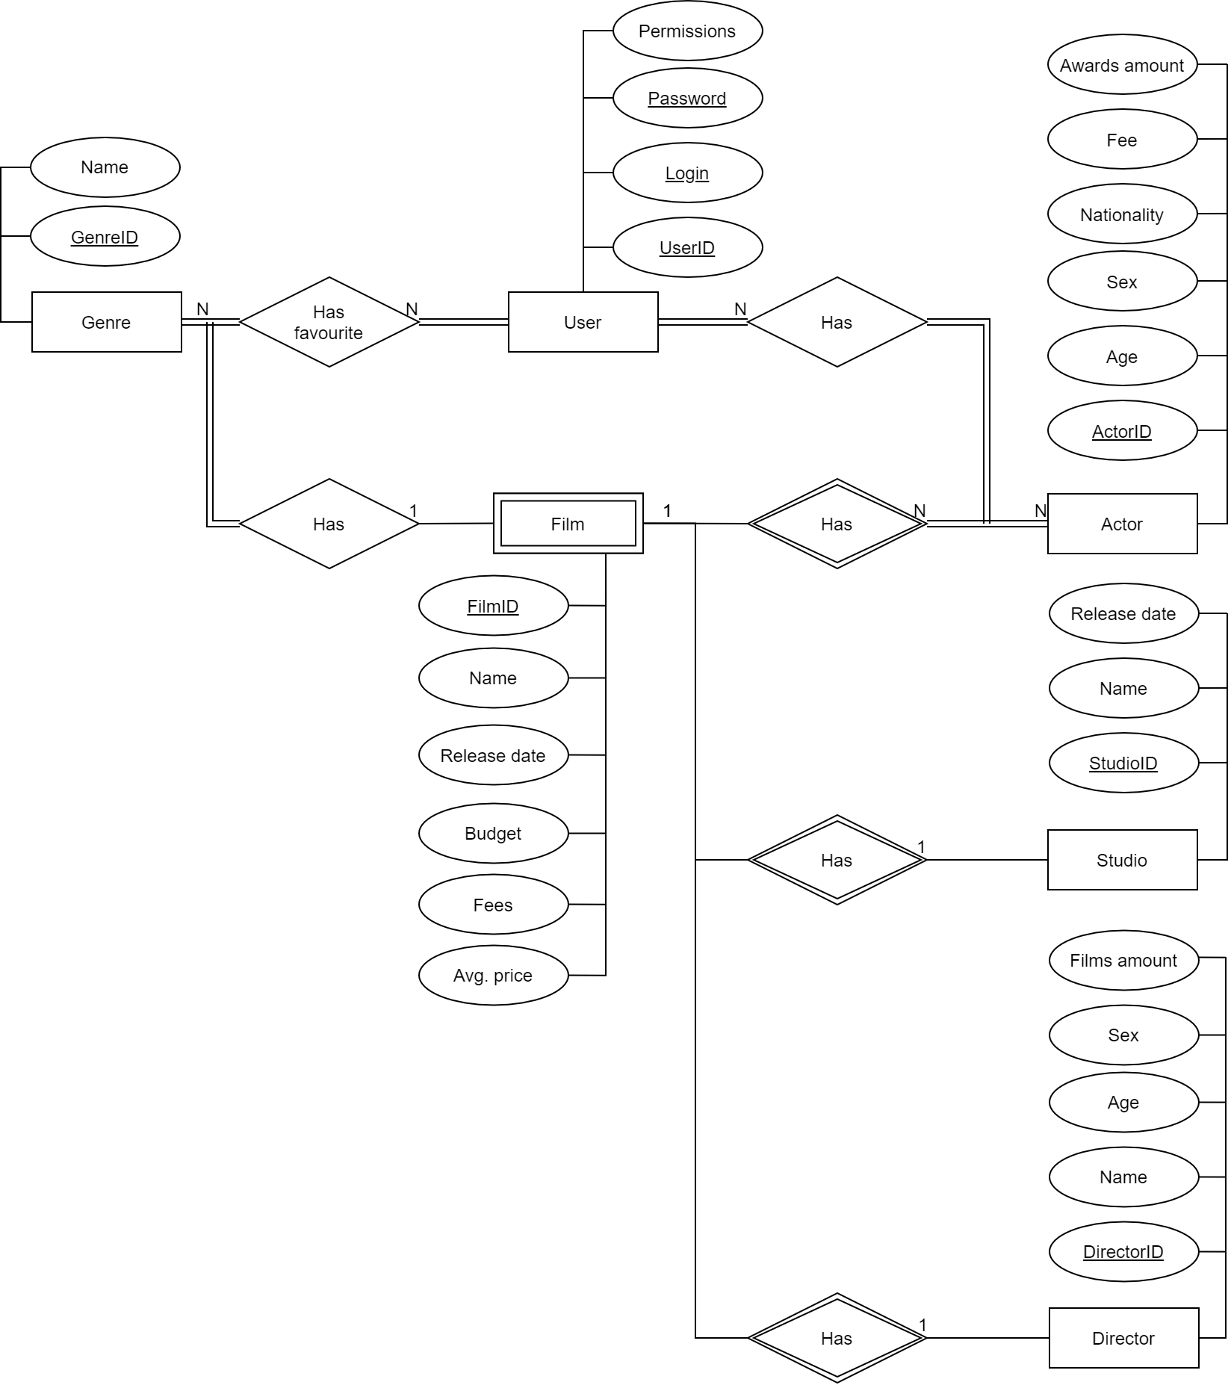
ER-диаграмма

Slide 5
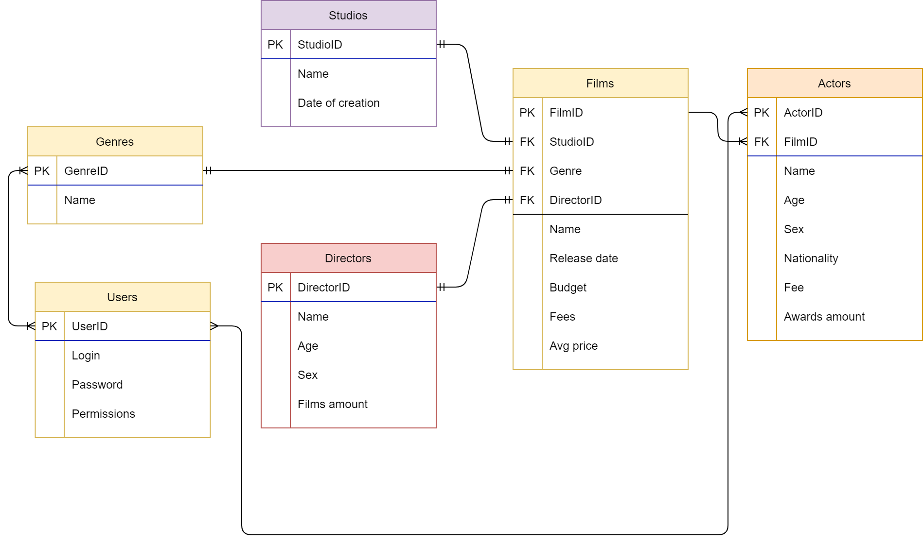
Диаграмма БД

Slide 6
Роли пользователей системы
Гость.
Может лишь смотреть информацию о фильмах, актерах, жанрах;
Авторизованный пользователь.
Возможен просмотра общего списка фильмов, актеров, жанров с информацией о них. Есть возможность выбрать любимые жанры и актеров, получить список рекомендуемых ему фильмов, основанных на выборе любимых актеров и жанров.
Администратор.
Обладает всеми правами.

Slide 7
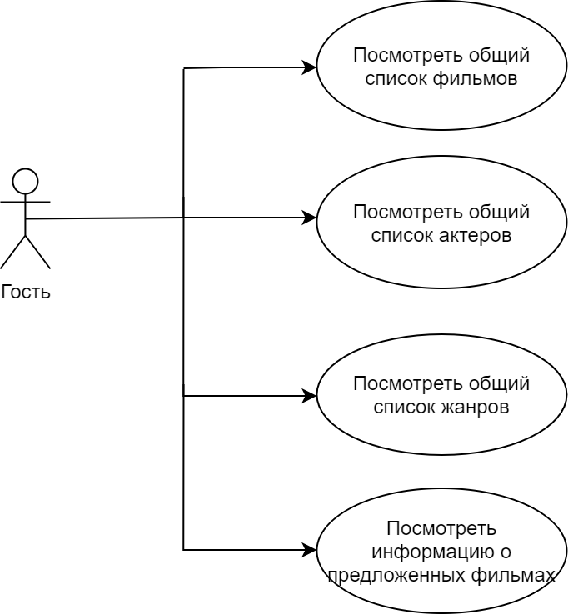
Use-Case диаграмма гостя

Slide 8
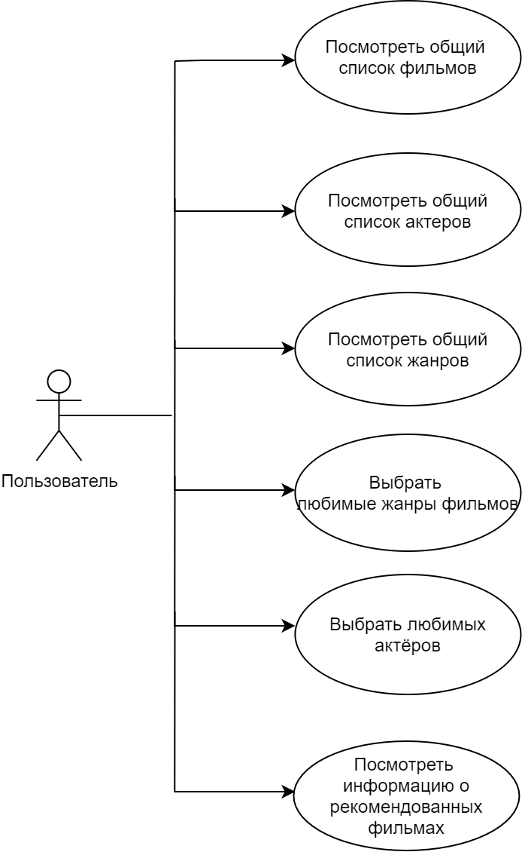
Use-Case диаграмма пользователя

Slide 9
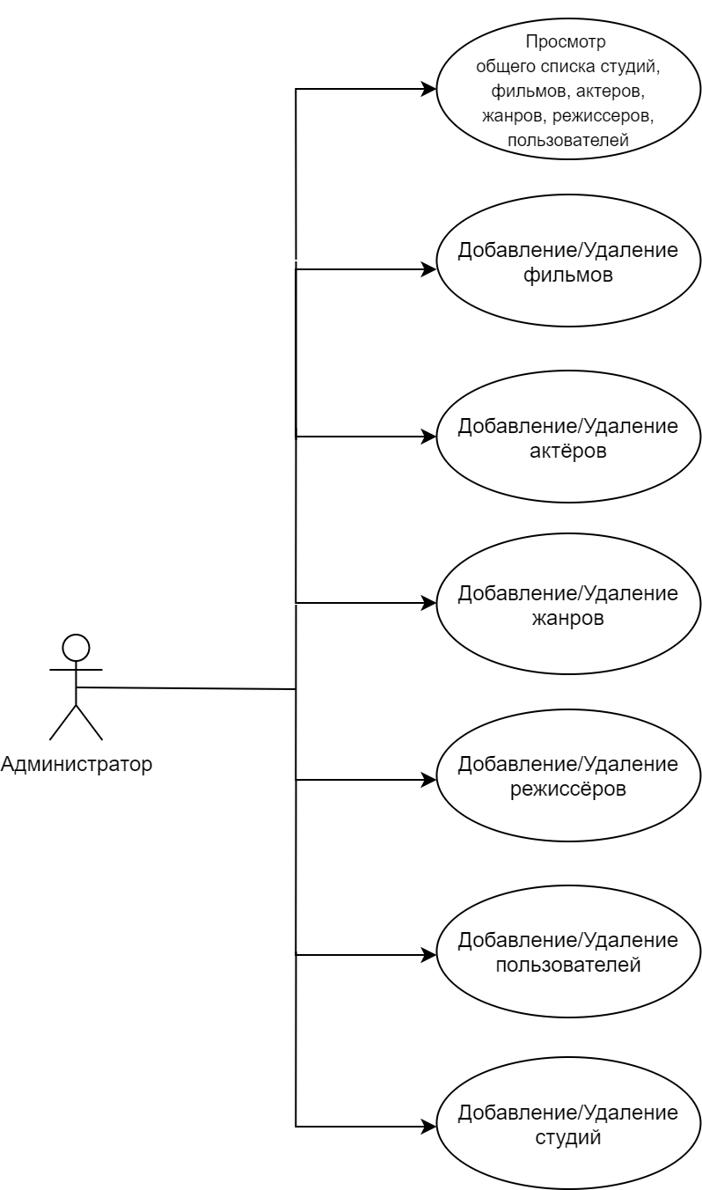
Use-Case диаграмма администратора

Slide 10
Проектирование приложения
Desktop – приложение;
Паттерн MVC;
Выделены 2 компонента – доступа к данным и бизнес-логики;
Компонент доступа к данным реализован по паттерну «Репозиторий».

Slide 11
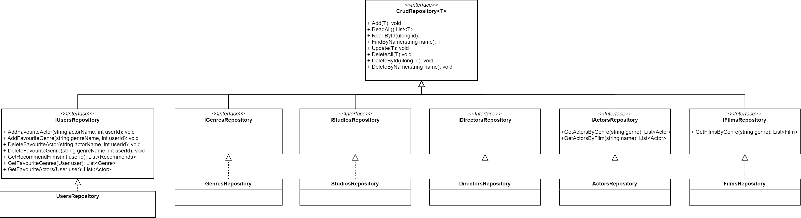
Компоненты доступа к данным

Slide 12
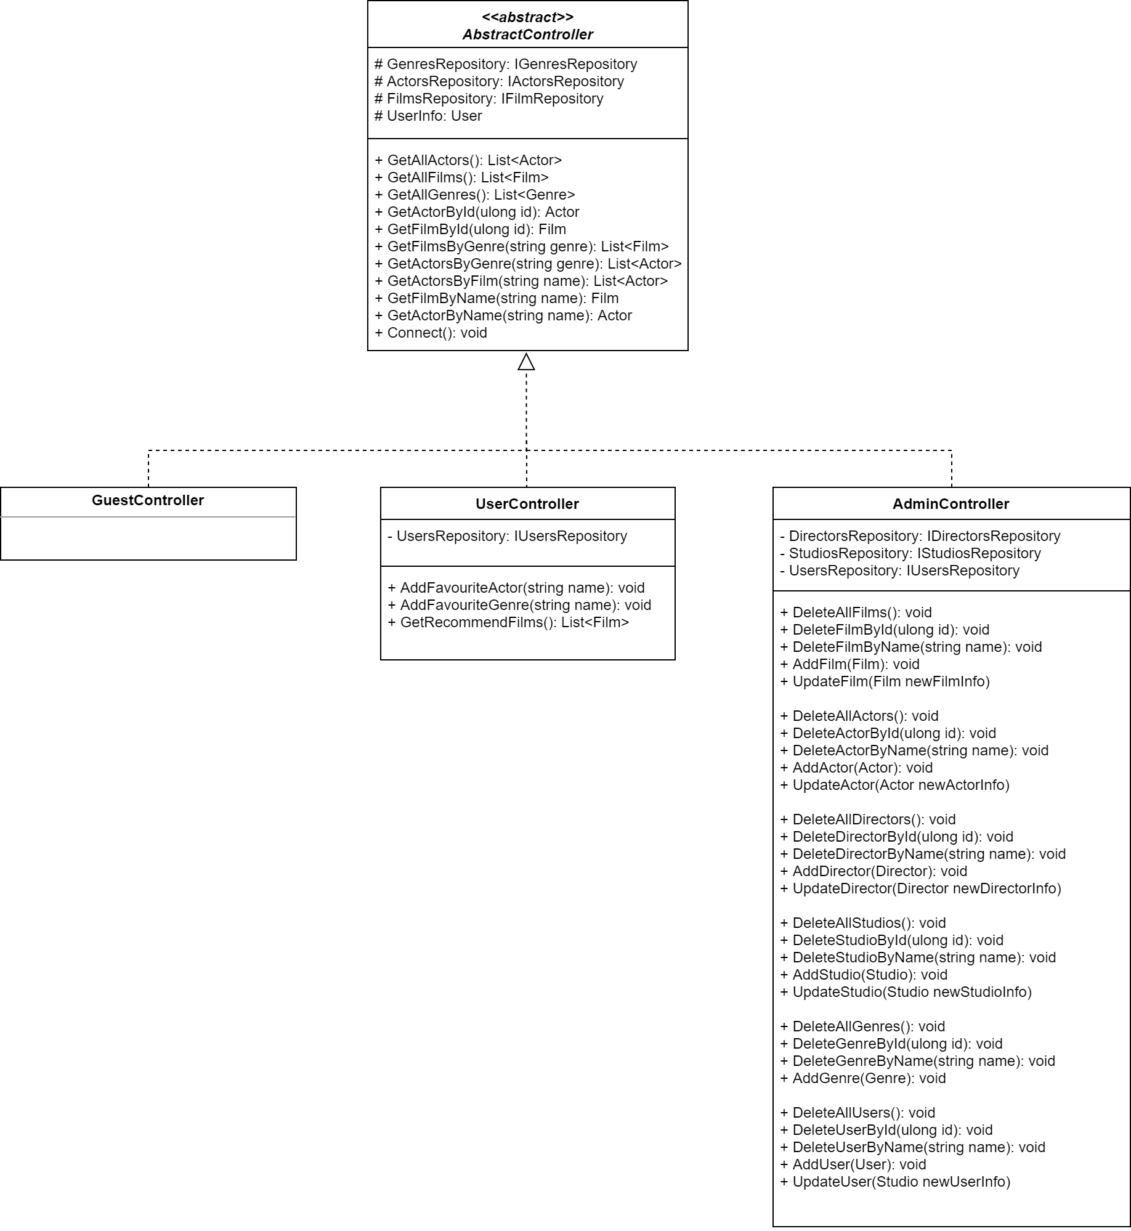
Компоненты бизнес-логики

Slide 13
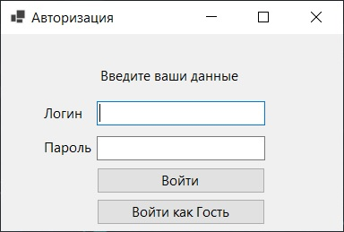
Интерфейс входа

Slide 14
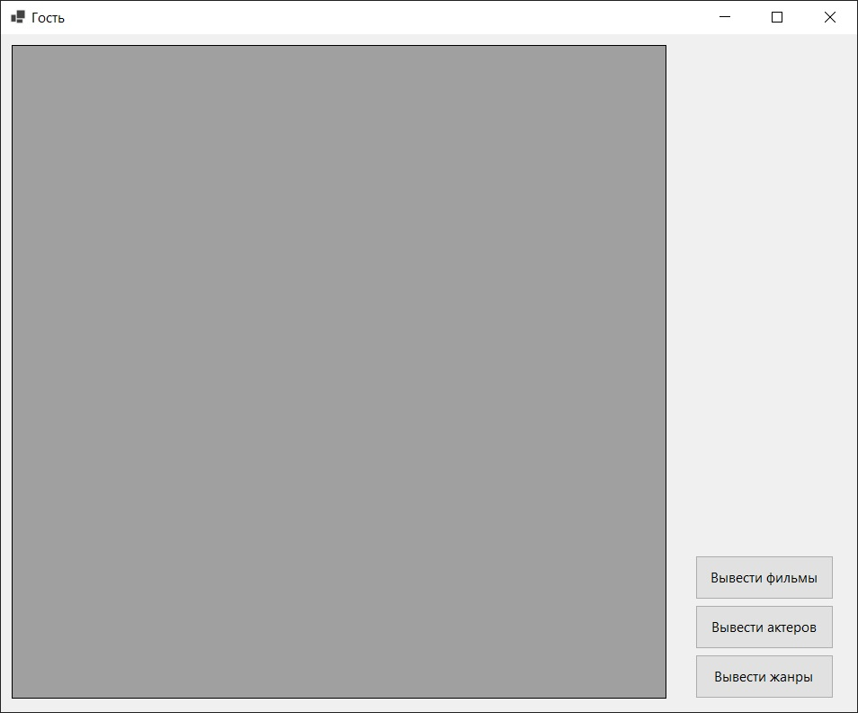
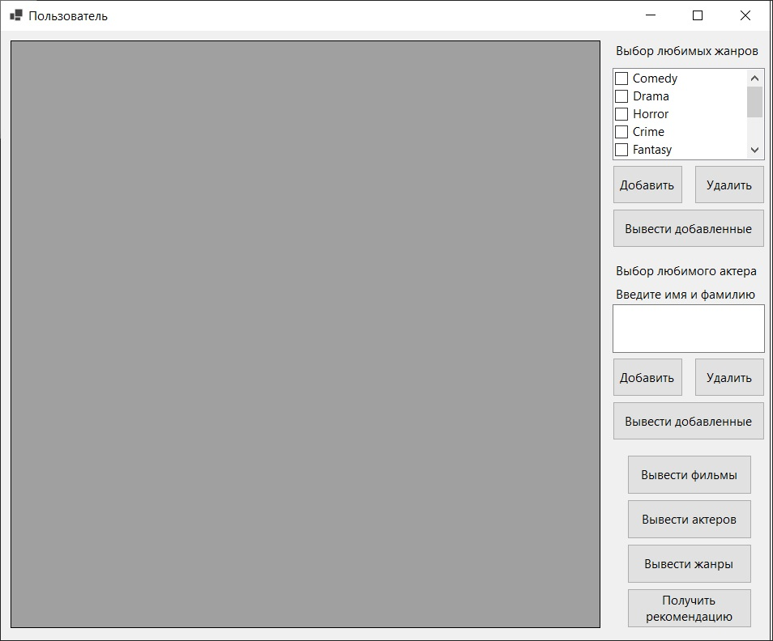
Интерфейс авторизованного пользователя и гостя

Slide 15
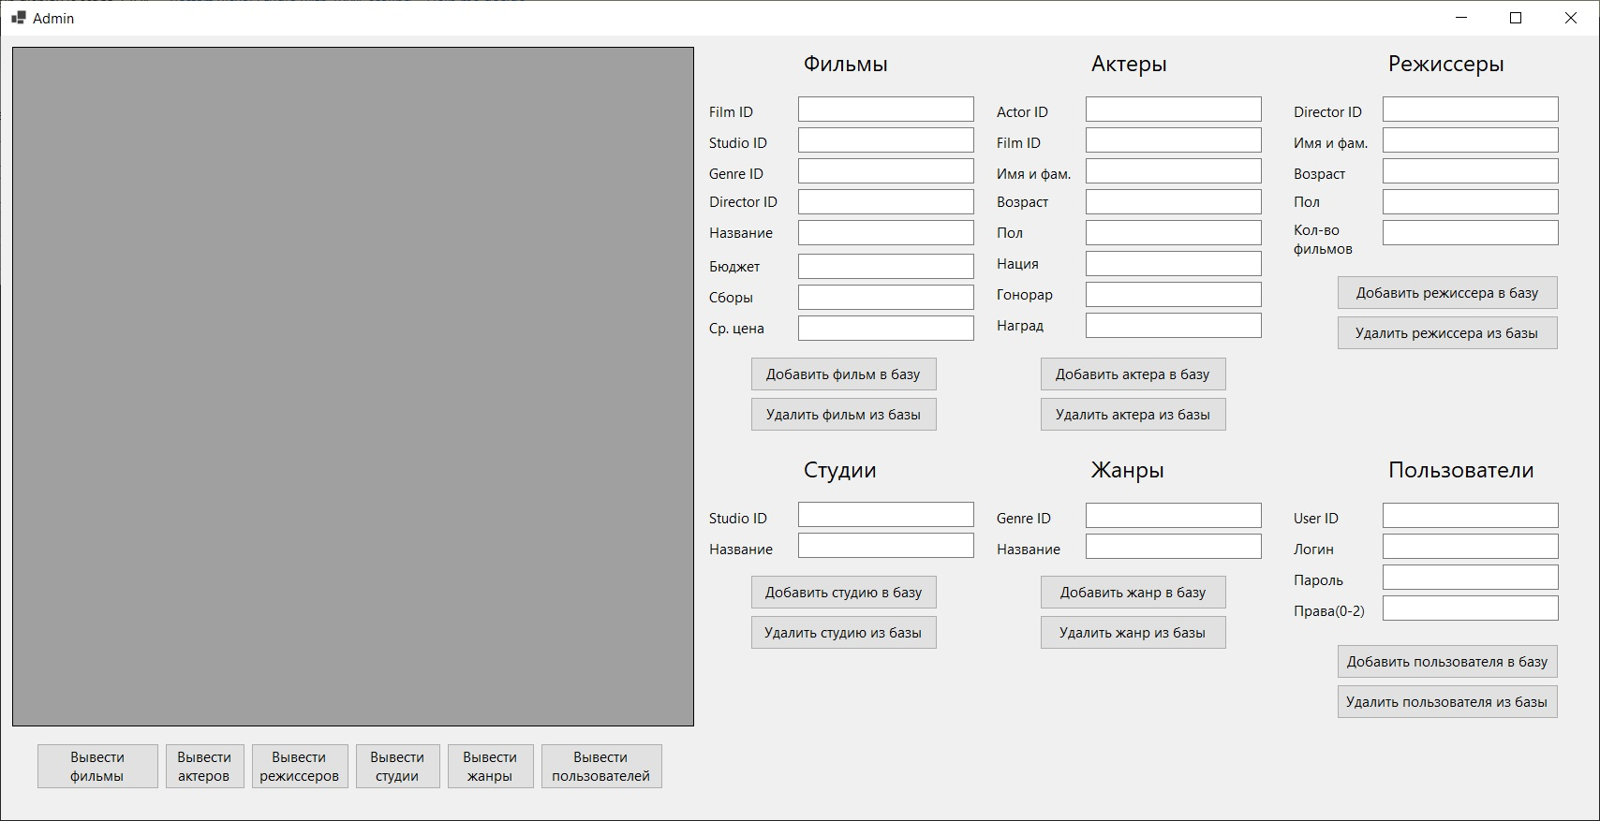
Интерфейс администратора

Slide 16
Заключение
Цель курсовой работы достигнута.
В результате, с использованием языка программирования C\# и СУБД PostgreSQL было создано для получения информации о фильмах, рекомендованных пользователю. Получен опыт разработки базы данных и приложения по паттерну MVC.

Slide 17
Направления дальнейшего развития
В дальнейшей перспективе приложение и база данных могут был масштабированы. Может быть добавлен следующий функционал:
оценки фильмов пользователями и рекомендации на их основе;
добавление новой информации о фильмах путем новых полей и сущностей;
добавление актора с не такими огромными правами, как у администратора, но способного исполнять его основные обязанности.

Slide 18
Спасибо за внимание

